Slide 1
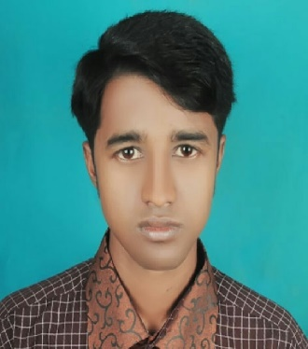
স্বাগতম
সাইফুল ইসলাম
সহঃ শিক্ষক (তথ্য ও যোগাযোগ প্রযুক্তি)
আকুয়া চামুরিয়া দাখিল মাদরাসা,
কালিহাতী, টাংগাইল।
বিষয়ঃ বাংলাদেশ ও বিশ্ব পরিচয়
শ্রেণিঃ ৮ম অধ্যায় - 11
সময়ঃ 35 মিনিট

Slide 2
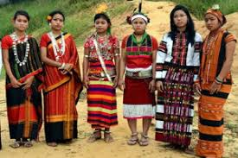
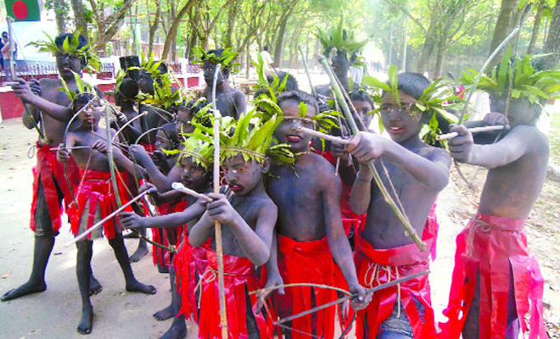
বাংলাদেশের সাঁওতাল নৃগোষ্ঠী

Slide 3
শিখণফল
এ পাঠ শেষে শিক্ষার্থীরা……
বাংলাদেশের সাঁওতাল নৃগোষ্ঠী সম্পর্কে ধারনা লাভ করতে পারবে।
বাংলাদেশের সাঁওতাল নৃগোষ্ঠীর সাংস্কৃতিক, অর্থনৈতিক ও ধর্মীয় জীবনধারা বর্ণনা দিতে পারবে।

Slide 4
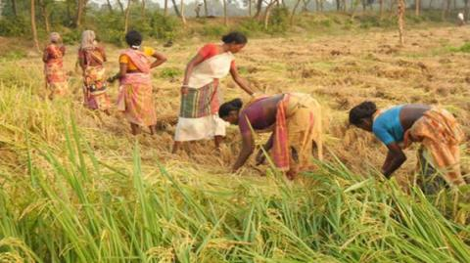
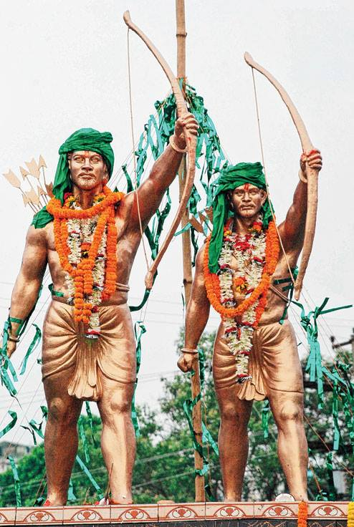
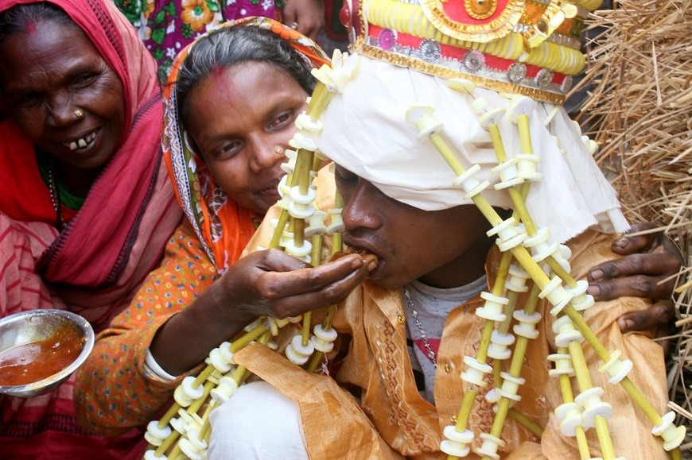
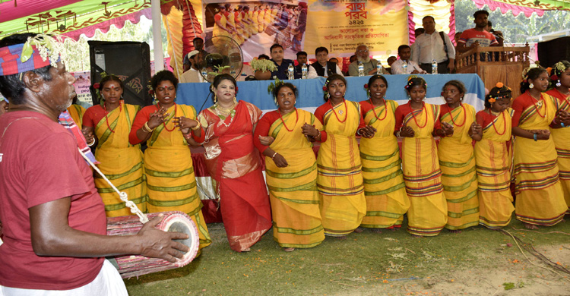
বাংলাদেশের ক্ষুদ্র নৃগোষ্ঠী - সাঁওতাল
সাঁওতালদের পেশা
সাঁওতালদের ধর্মচর্চা
সাঁওতালদের অনুষ্ঠানাদি

Slide 5
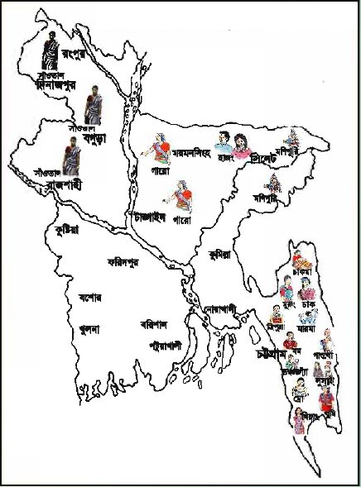
বাংলাদেশে সাঁওতালদের ভৌগলিক অবস্থান

Slide 6
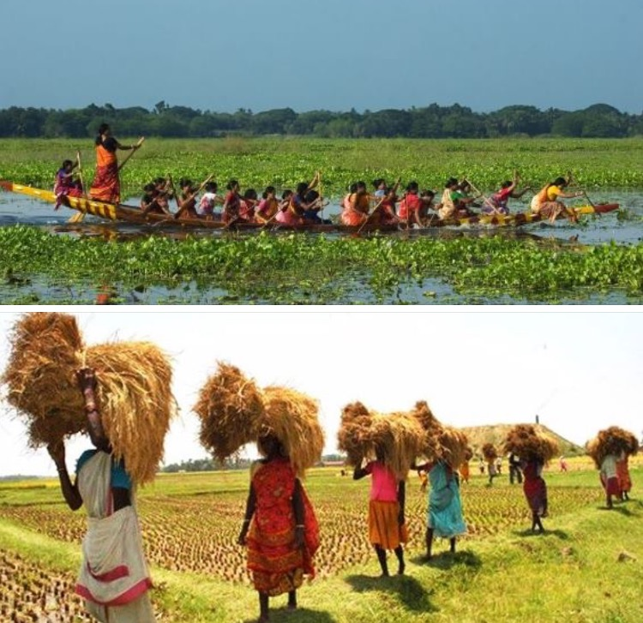
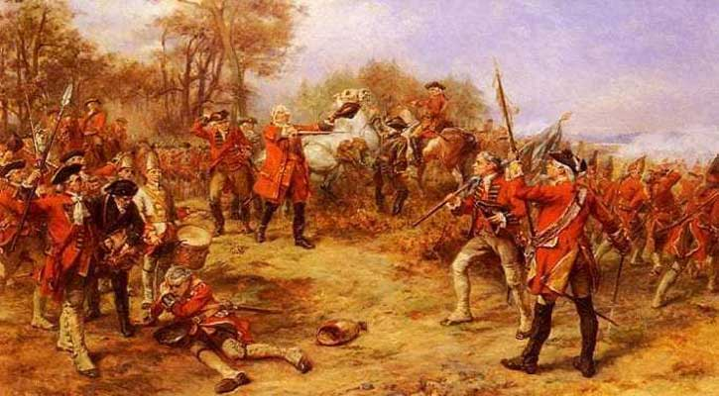
বাংলাদেশে সাঁওতাল নৃগোষ্ঠীদের সংস্কৃতি

Slide 7
সাঁওতালদের জীবনধারা
সাঁওতালরা অস্ট্রালয়েড নৃগোষ্ঠীর লোক।
এদের দেহের রং কালো, উচ্চতা মাঝারি ধরনের এবং চুল কালো ও ঈষৎ ঢেউ খেলানো ।
সাঁওতালদের গ্রাম প্রধানকে বলা হয় গ্রাম পঞ্চায়েত। এটা পাঁচ সদস্য বিশিষ্ট হয়ে থাকে।
সাঁওতালদের প্রধান পেশা হচ্ছে কৃষি কাজ করা।
তাছাড়া তারা নিজেদের কাপড় নিজেরাই বুনিয়ে থাকে।
এরা দুটি ধর্মের অনুসারী। এরা সনাতন হিন্দু ধর্ম ও খ্রিস্টান ধর্ম পালন করে থাকে। এরা নাচঁতে খুব পছন্দ করে। সোহরাই, ঝুমুর, দোন ও ঝিকা হচ্ছে এদের নৃত্যানুষ্ঠান।

Slide 8
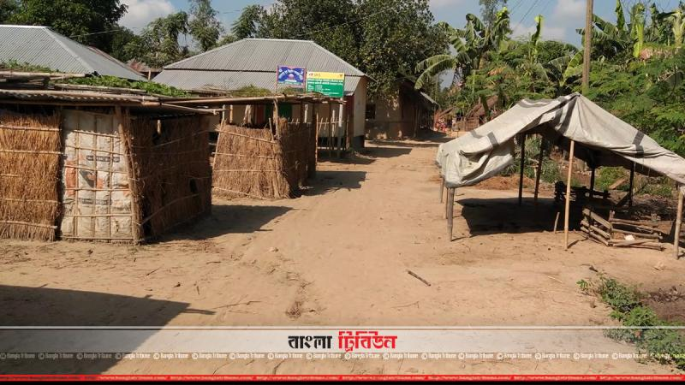
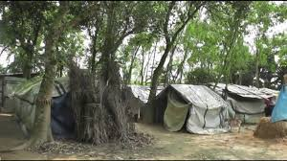
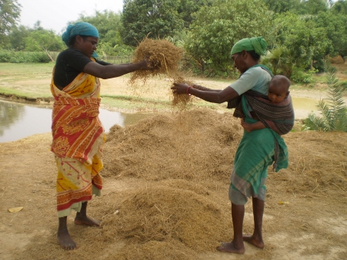
সাঁওতাল নৃগোষ্ঠীদের জীবনধারা
সংস্কৃতি
আবাসস্থল
অর্থনীতি
সমাজ জীবন

Slide 9
দলীয় কাজ
দল-১
বাংলাদেশে অবস্থানরত সাঁওতাল ক্ষুদ্রগোষ্ঠীদের সাংস্কৃতিক
ও সামাজিক জীবন বর্ণনা কর ।
দল-২
বাংলাদেশে অবস্থানরত সাঁওতাল ক্ষুদ্রগোষ্ঠীদের ধর্মীয় ও
অর্থনৈতিক জীবন বর্ণনা কর ।

Slide 10
বাড়ির কাজ
বাংলাদেশে বসবাসরত সাঁওতালদের জীবনধারা
আলোচনা কর ।

Slide 11
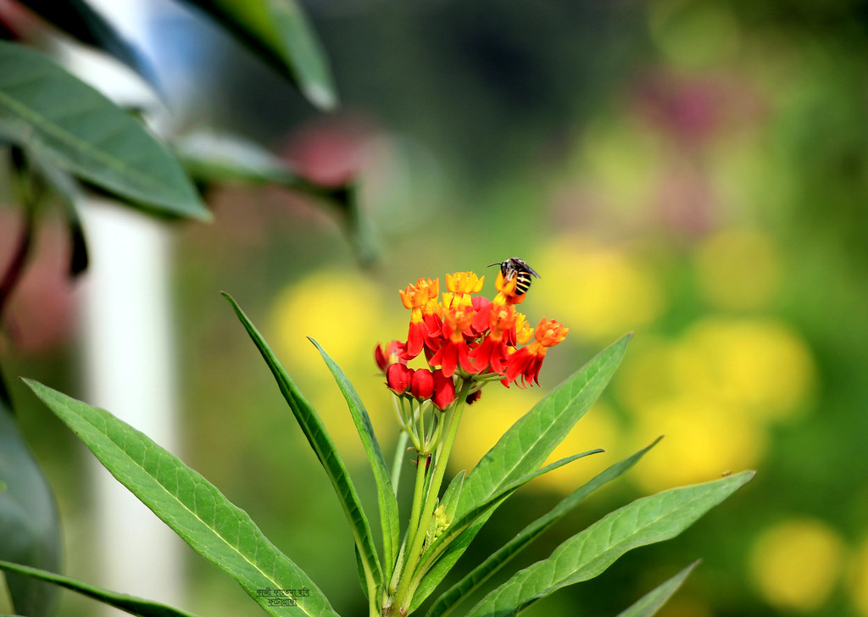
ধন্যবাদ

